Slide 1


「秋田銘醸株式会社のご案内」

Slide 2
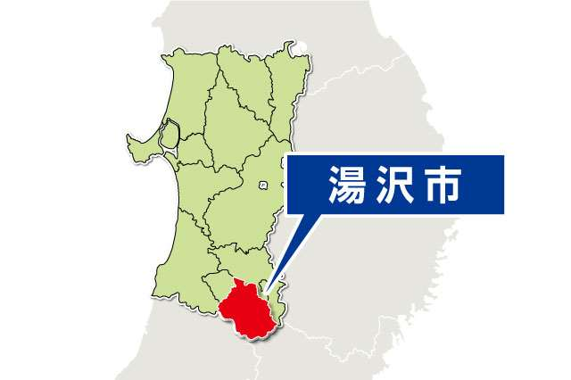
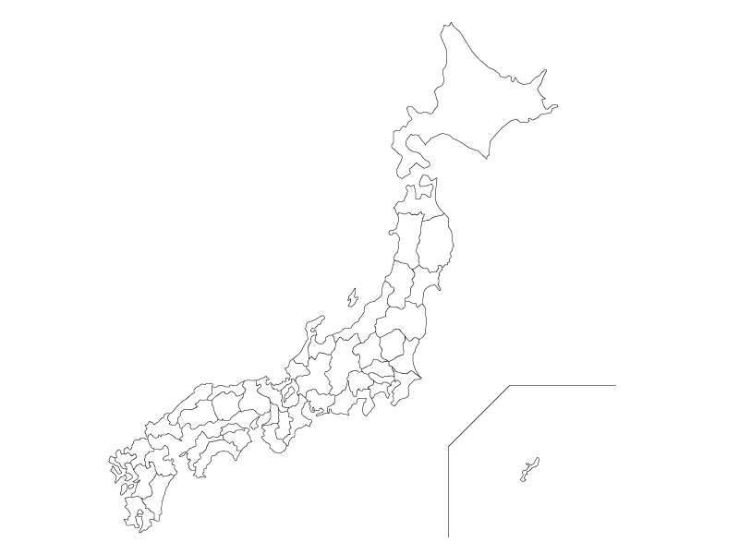
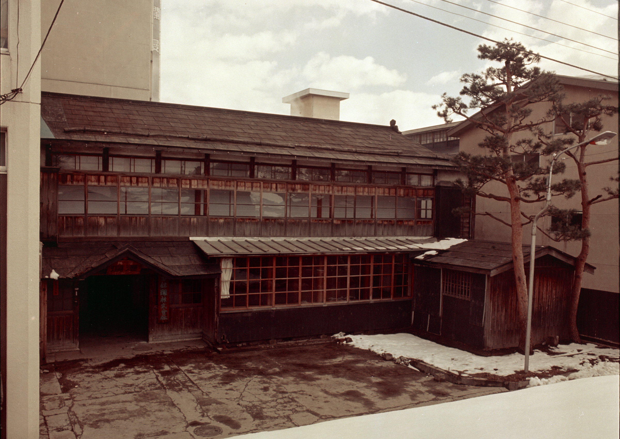

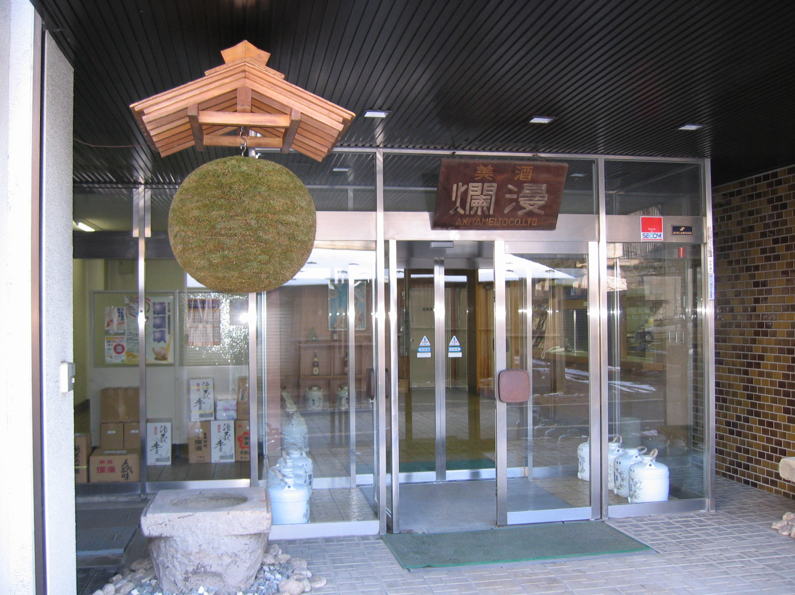
秋田銘醸・美酒爛漫とは
美酒爛漫醸造元 秋田銘醸株式会社の所在地は秋田県湯沢市（秋田県南玄関口）。
秋田県湯沢市は、良質米と豊かな水、気候風土が酒造りに適した地域（豪雪地帯）のため、藩政時代から多くの酒蔵があり、「東北の灘」と呼ばれていました。
そのまろやかで奥深い秋田酒を全国展開する目的で、県内酒造家や政財界等の有志によって、1922年（大正11年）秋田銘醸㈱を設立し、
お陰様で今年「100周年」を迎えました。
商標 は一般公募によって決定しました。
現在は8代目蔵元 京野 學
現生産量は全国３０位以内/1400蔵元中。
東北エリアは５位以内。

Slide 3
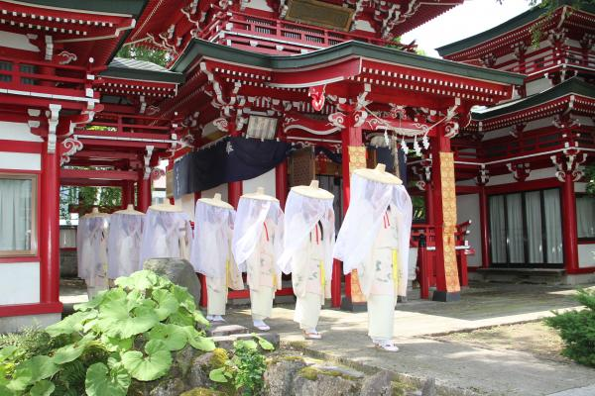
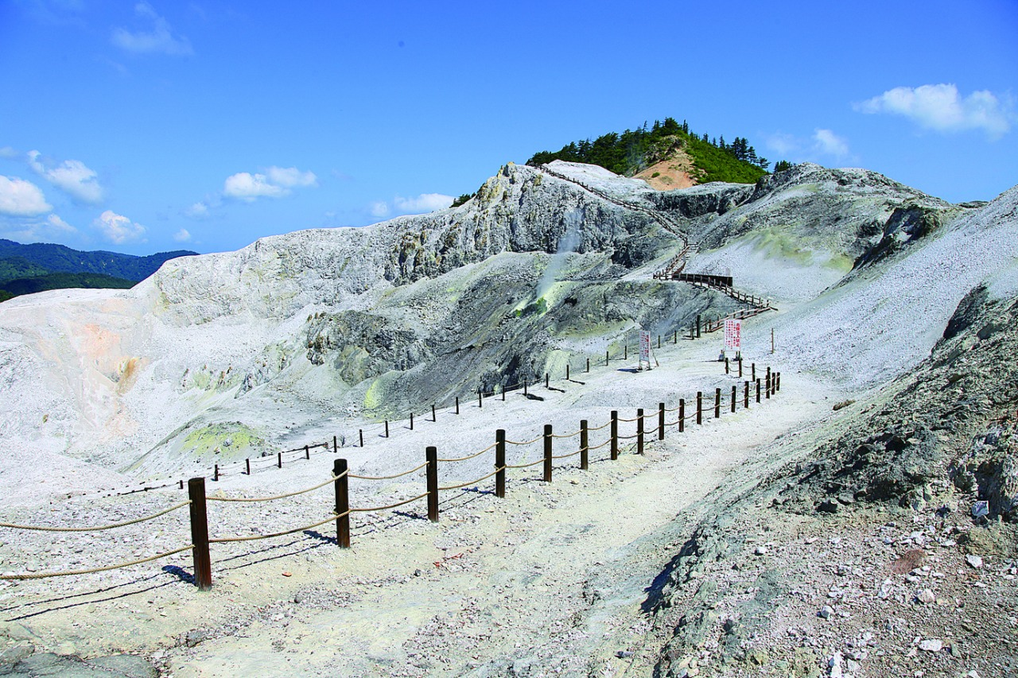
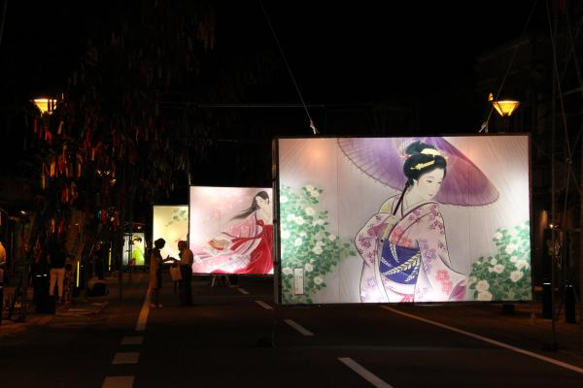
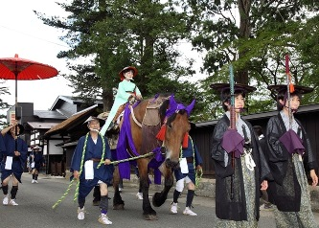
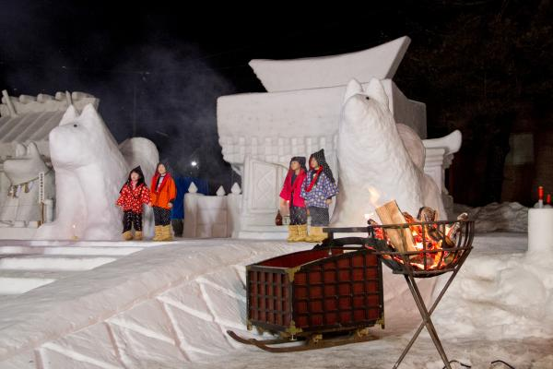
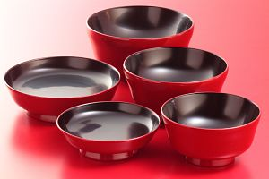
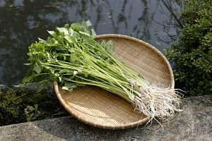
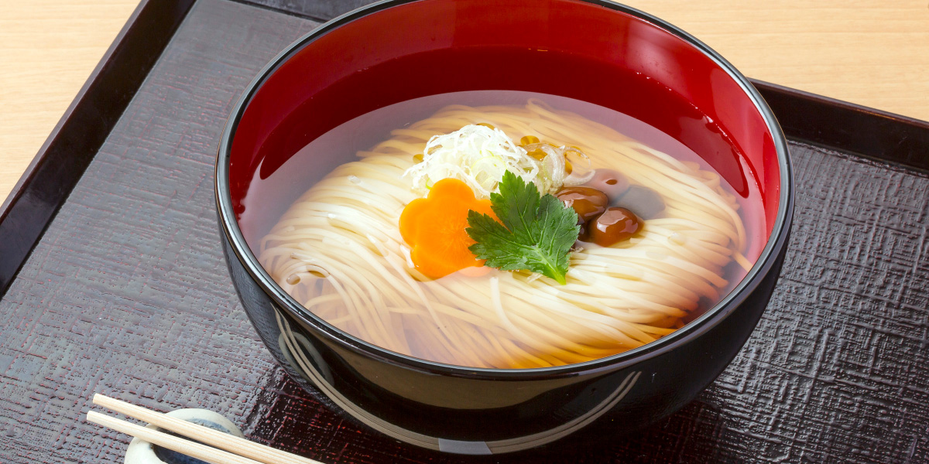
秋田県湯沢市とは
秋田県の南玄関口
・日本有数の豪雪地帯。一級河川「雄物川」の上流地域
・平安期の才女「小野小町」の生誕の地
・江戸時代から佐竹南家の城下町
・良質米と水が豊富な地域から酒造業も盛んであった
・藩直営の院内銀山として繁栄（天保の盛り山）
・名湯・秘湯が豊富（湯沢ジオパーク）
・古くから受け継がれる四季折々な伝統祭り
・稲庭うどん、川連漆器などの伝統品
・さくらんぼ、りんご、三関せり、米などの特産品
・「酒米の里 湯沢」として有名（最盛期は県内８割）
小町の里
川原毛地獄
七夕絵どうろう祭り
大名行列祭り
犬っこ祭り
川連漆器
三関せり
稲庭うどん
写真提供：湯沢市・湯沢市物産観光協会

Slide 4
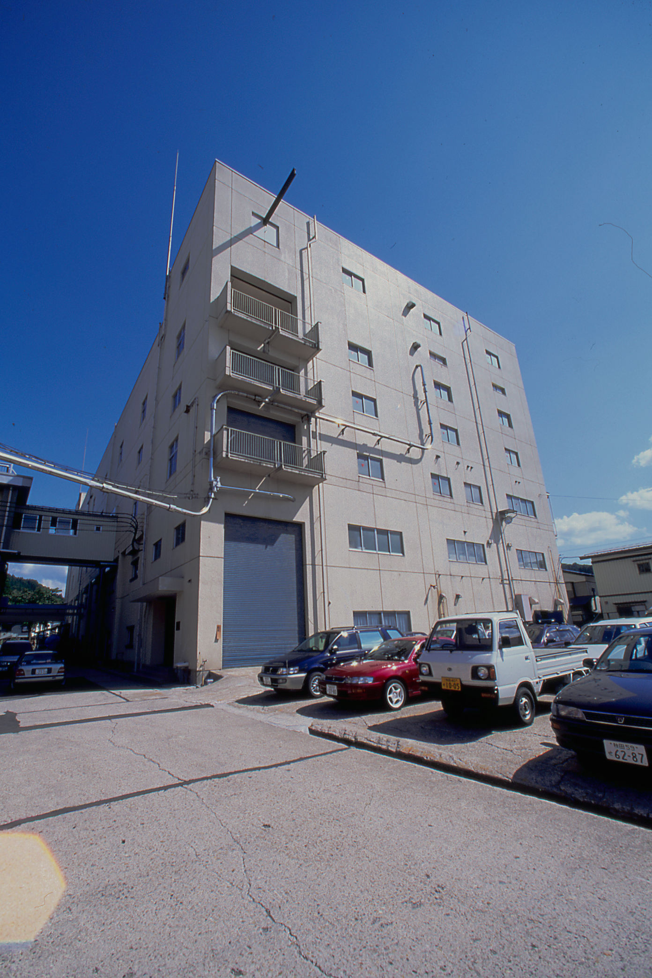
美酒爛漫の歩み
●気候風土に恵まれた地域。原料が豊富【湯沢市は県内酒米生産量80％】。
(水が豊富・豪雪地帯＝寒い。酒米の里/農業生産者技術も高い)
●創業時から「酒質第一」
●設立目的「秋田の酒を全国に！」から
1）県醸造試験場の徹底した秋田清酒の技術指導を受けた。
2）秋田清酒の新技術開発や県内酒蔵の講習の場として利用された。
→秋田酒蔵のリードオフマン的な役割を担った
3）多くの酒蔵に美酒爛漫の酒を製造依頼して桶買いをした（東日本エリア）。
その際、各酒蔵に訪問して美酒爛漫製法を惜しみなく公開、技術指導もした。
→当社桶買いによって経営維持および技術向上した蔵も少なくない
●1979年(S54年)には近代的工場を新設(大量生産が可能な蔵「御嶽蔵」）。
桶買いから自社製造に切り替え始めた。
●歴代の酒造技術を継承しながら技術革新を続けている。
●2000年からは酒造業以外の醸造副産物の有効活用を
目的とした機能性素材開発にも着手。
現在のSDGｓに20年以上前から取り組んでいる。

Slide 5
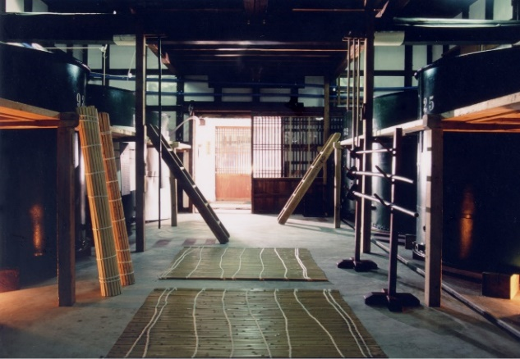
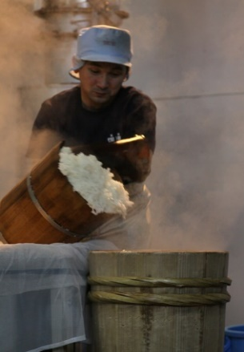
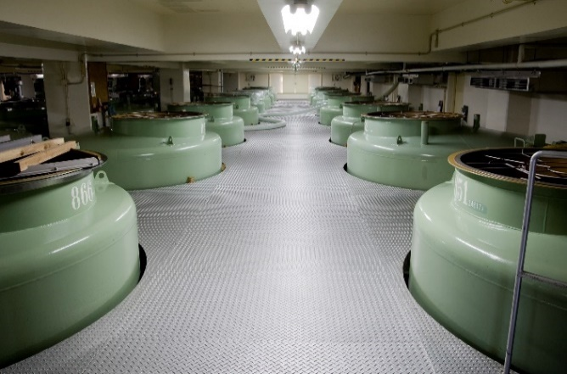
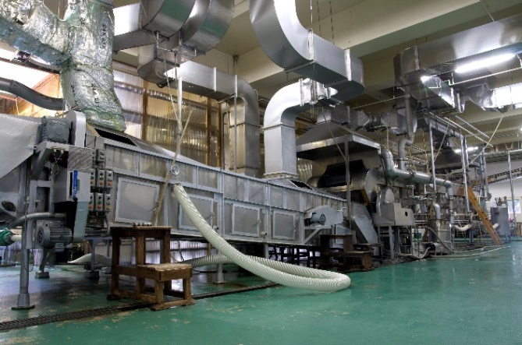
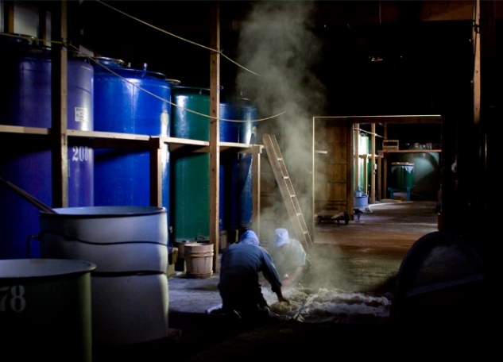
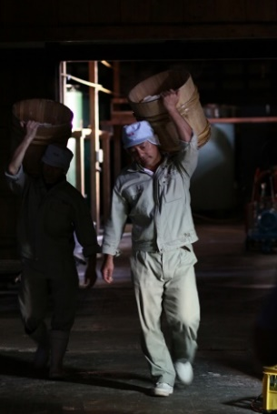
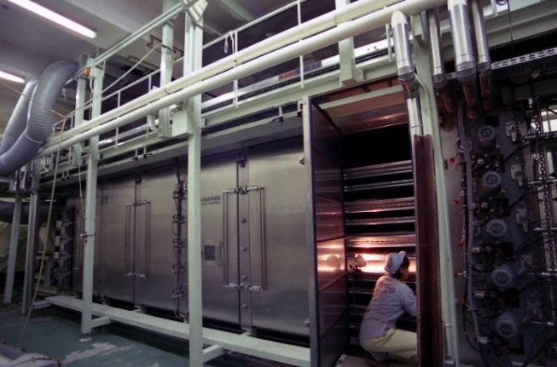
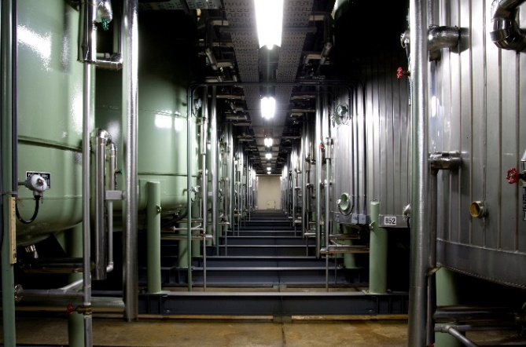
美酒爛漫「ふたつの酒蔵」
美酒爛漫の酒造りは「酒質第一」
・ 創業時より技術継承してきた手造り仕込蔵「雄勝蔵」
・ 歴代から継承した伝統技術を機械仕込みに反映し、「安心安全」な品質を
大量に生産することを可能とした「御嶽蔵」
昔ながらの手造り仕込みを追求
コンピューター管理による機械仕込みを追求
【雄勝蔵】
【御嶽蔵】

Slide 6
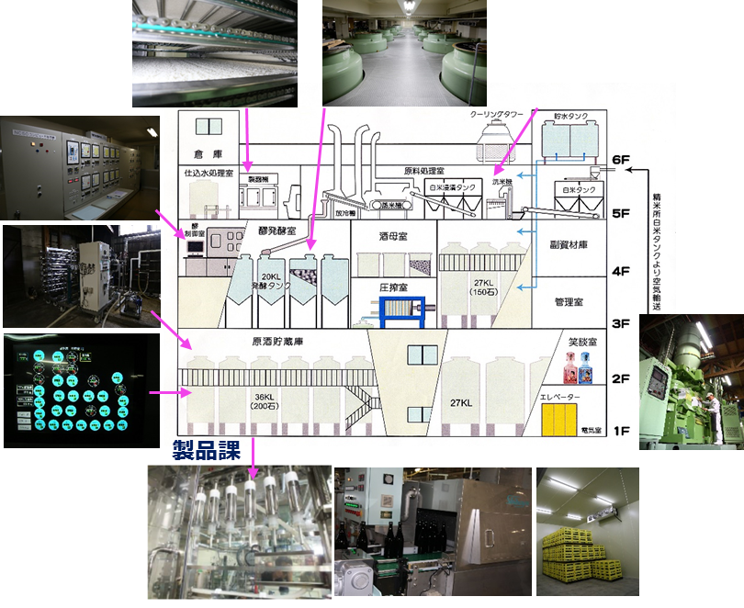

美酒爛漫「御嶽蔵」
御嶽蔵は最上階から下層階になるにつれて日本酒が完成される蔵

Slide 7
美酒爛漫の酒造りによるメリット
1．創業時から秋田県醸造試験場の技術指導を受け続け、日々、
新技術革新を続けてきた酒蔵である。→製造技術は問題ない。
2．大量生産が可能な御嶽蔵を所有しているため、各商品における
コストパフォーマンスに優れている。
同時に安定した製品を生産でき、安定供給も可能である。
3．20年前には業界関係者が嫌っていた機械を使用した酒造りを
40年前から取り組んできた自信と実績がある。
ちなみに現代の酒蔵の大半が機械造りに転換している。
4．酒造り以外においても醸造用米「ぎんさん」の開発をするなど、
品質にこだわり続けると共に、業界全体にも貢献している。
※設立時から業界のリードオフマン的な酒蔵だったため

Slide 8
美酒爛漫の取り組み
1．原料米の開発
酒造用に使用される原料米は酒造好適米と一般米に大きく二つに区分され、一般米は食用米なので酒造りには不向き。
2008年から5年間、醸造に適した一般米の開発を秋田県と共同で開発し、多収穫米「ぎんさん」を誕生させた。
タンパクが少なく、柔らかい味のお酒に醸される特徴のある原料米。
2．農業への参入
2020年に農業生産課を立ち上げ、湯沢近隣の農家より田んぼを借りて、社員で酒造好適米の栽培を2021年春より始めた。
苗作りから田植え、草取り、圃場管理、稲刈りまで全て爛漫社員が行っている。もちろん農業機械も購入した。
各蔵、農家との契約栽培等は行っているが、自社田栽培をしている蔵元は国内でも少ない。

Slide 9

美酒爛漫の自社田への想い
「地元湯沢の風土を活かし、この土地でしか醸せない酒を造りたい」
①湯沢市は秋田県随一の「酒米の里」として有名な地域ですが、
高齢化と後継者不足によって農業は衰退するばかり。「米が獲れ
なくなるとお酒は造れない。何とか酒米の里を復活させたい」という
思いから農業参入しました。
②「湯沢の風土を活かし、自分たちで栽培した米で、湯沢の土地で
でしか醸せない酒を造ってみたい」という酒造家としての酒質改善
へのあくなき探究心からです。
作付面積：8.2㏊
栽 培 米：秋田酒こまち・百田・一穂積
収 穫 量：750俵/45,000㎏（2022年）
当社と同じように自社田栽培をした原料米から酒造りをしている全国22蔵で立ち上げた団体。

Slide 10
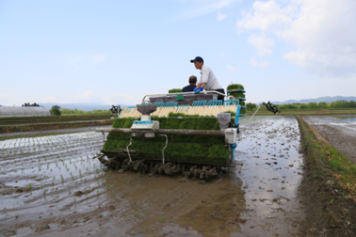
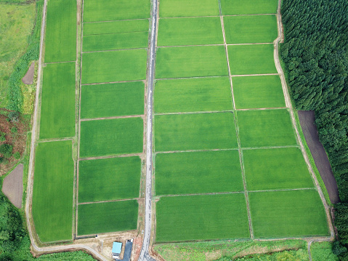
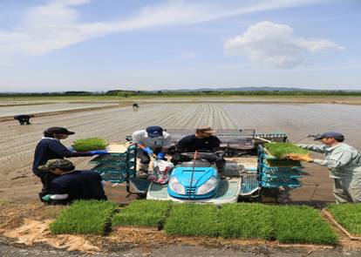
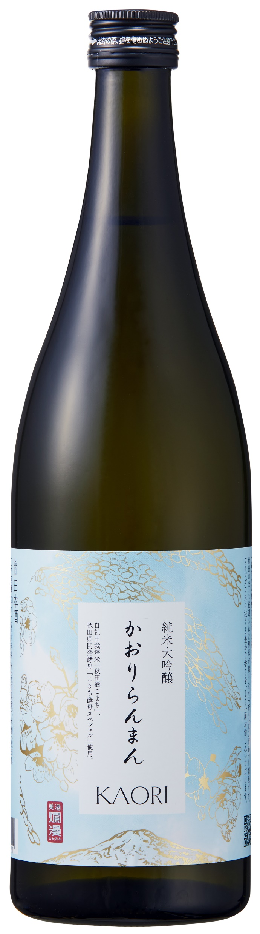
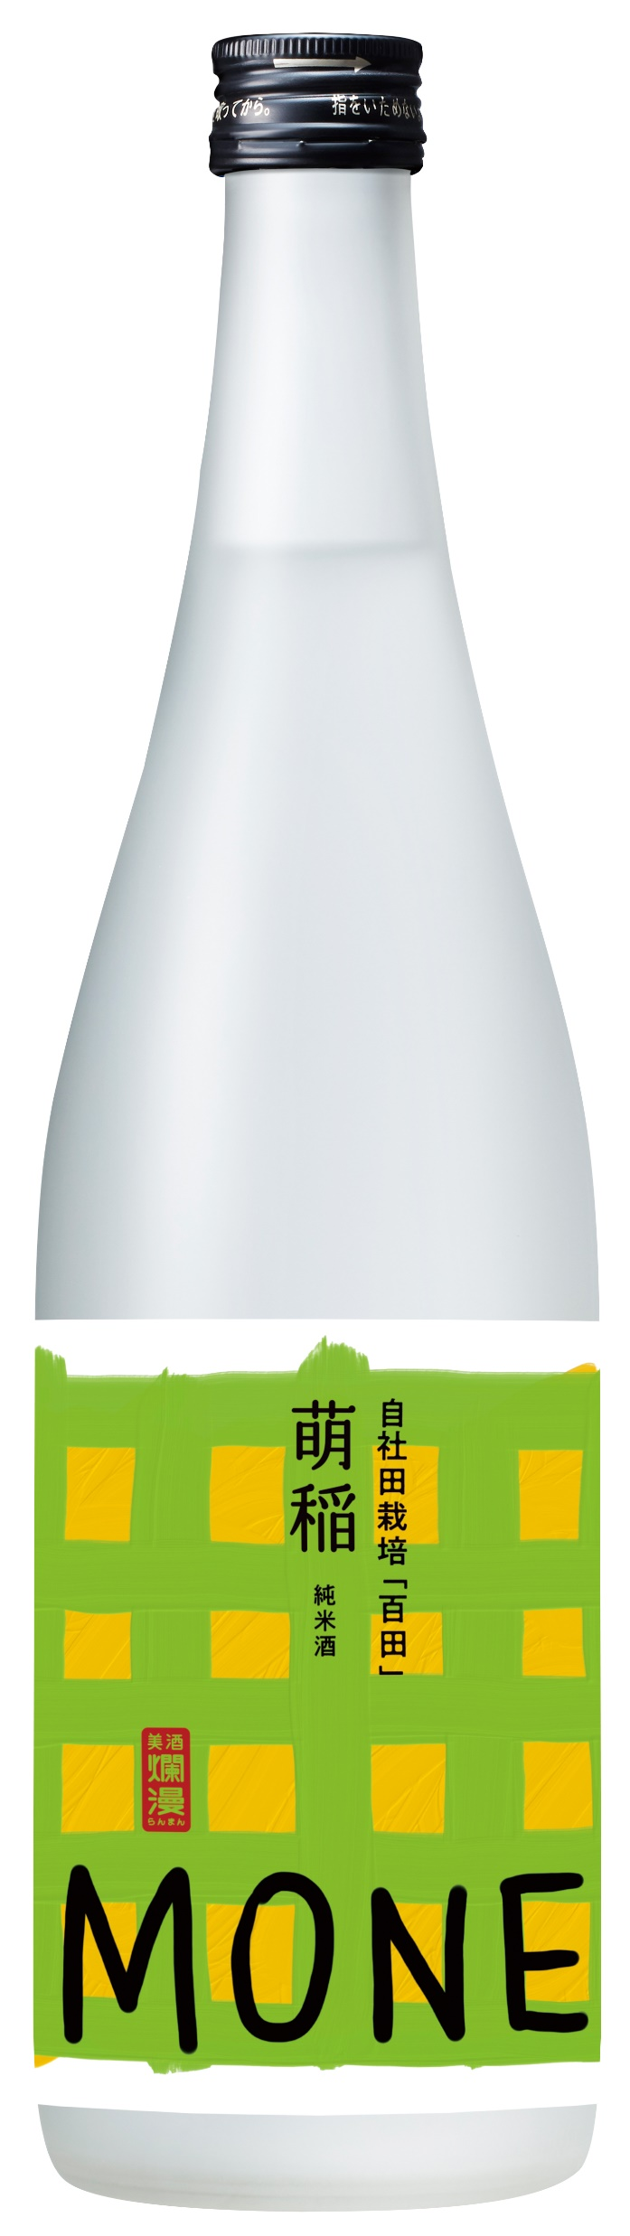
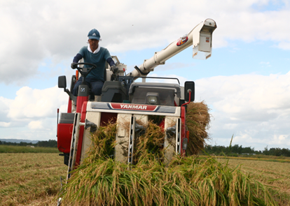
美酒爛漫の自社田米で醸したお酒
◆テロワールからドメーヌへ
テロワールとは、もともとは「土地」を意味するフランス語から派生した言葉で、
ワイン等の品種における生育地の地理、地勢、気候による特徴を指している。
よって、秋田県湯沢は酒米の生育地として申し分なし。
ドメーヌとは、自分たちの土地で原料を栽培し、その原料を使用して自分たち
で醸造、瓶詰め、出荷までの「一貫造り」又は「農醸一貫」が可能。
近い将来、田んぼ別に各商品開発することも可能。

Slide 11
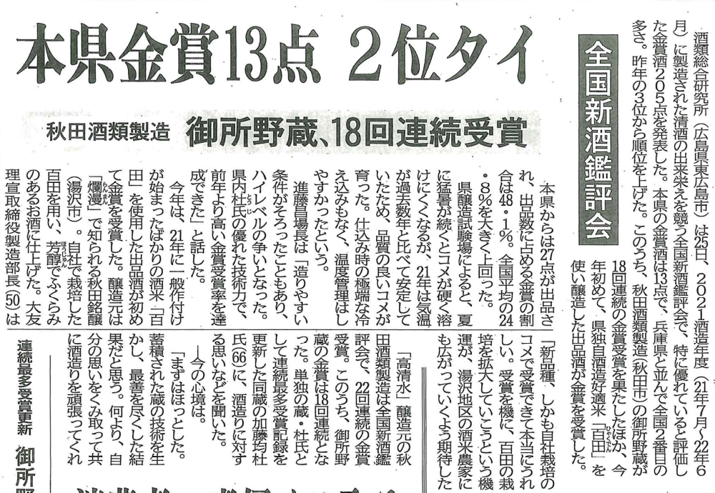
美酒爛漫の自社田米で醸したお酒
2021年度全国新酒鑑評会
自社田米「百田」で仕込んだ出品酒が国内初の金賞受賞
2022年5月26日秋田魁新聞掲載

Slide 12
「美酒爛漫」推奨商品のご案内

Slide 13
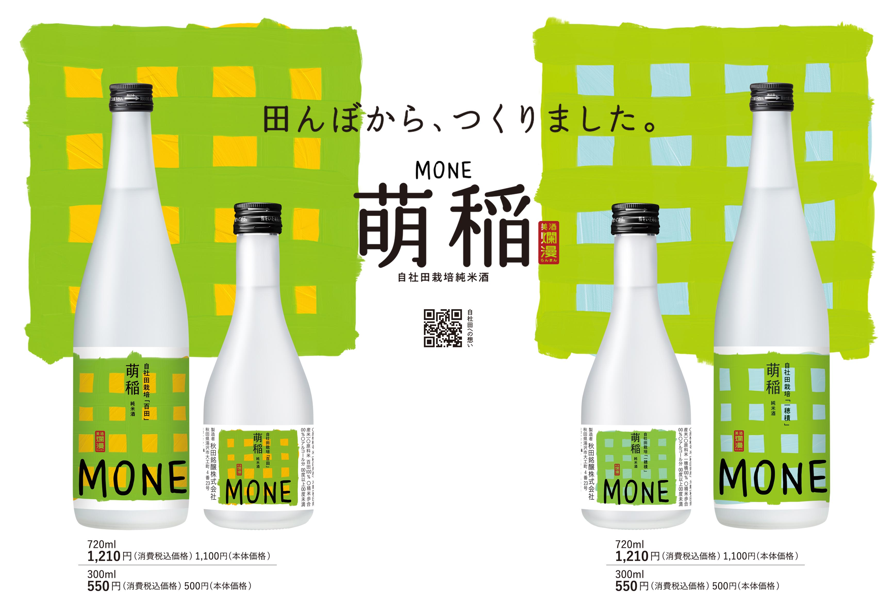
自社田米で醸した新商品
推奨商品１
純米酒 「萌稲」百田 ・ 「萌稲」一穂積
秋田の酒の新時代を担う酒米で仕込みました。
(2022年7月発売）
ふくらみの「百田」
淡麗な「一穂積」
芳醇な旨みとふくらみのある味わい。
華やかな香り。
淡麗で米の甘味と酸味を感じる
キレのある味わい。

Slide 14
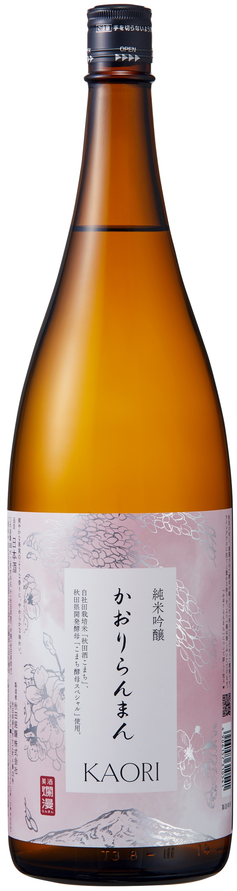
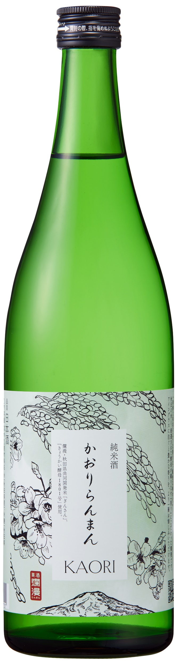
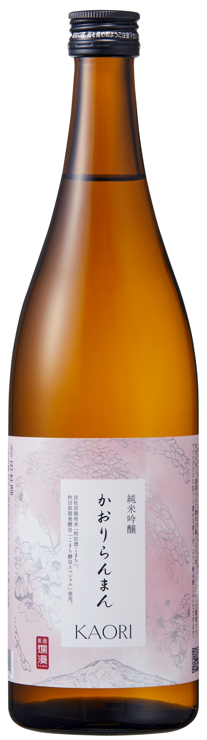
推奨商品2
香り爛漫シリーズ
「純米大吟醸」・ 「純米吟醸」・「純米酒」
各コンテストにおいて受賞歴があり、コスパに優れている
「爽やかな果実の香りと
軽快で上品な味わい」
「華やかな香りと
やわらかな味わい」
「フルーティな香りが広がる
まろやかで軽快な飲み口」
●受賞歴
●受賞歴
●受賞歴
◆「ワイングラスでおいしい
日本酒アワード2020・2022」
メイン部門 金賞受賞
◆「全国燗酒コンテスト2022」
お値打ちぬる燗部門 金賞受賞
◆ワイングラスでおいしい日本酒
アワード2019・2022」
メイン部門 金賞受賞
◆「全国燗酒コンテスト2020」
お値打ちぬる燗部門 最高金賞受賞
◆「全国燗酒コンテスト2017」
お値打ちぬる燗部門 金賞受賞
◆「IWC2017」SAKE部門
シルバーメダル受賞
◆「全国燗酒コンテスト2017」
お値打ちぬる燗部門
金賞受賞
◆「ワイングラスでおいしい日本酒アワード 2016」
金賞受賞
【香り爛漫純米大吟醸】
【香り爛漫純米吟醸】
【香り爛漫純米酒】
原料米：秋田酒こまち100％
精米歩合：50％
使用酵母：こまち酵母スペシャル
原料米：秋田酒こまち100％
精米歩合：60％
使用酵母：こまち酵母スペシャル
原料米：ぎんさん100％
精米歩合：75％
使用酵母：K-1801酵母
1,360円/720㎖
2,370円/1.8ℓ・ 1,057円/720㎖
856円/720㎖
※価格は希望小売価格(税別)となります。

Slide 15
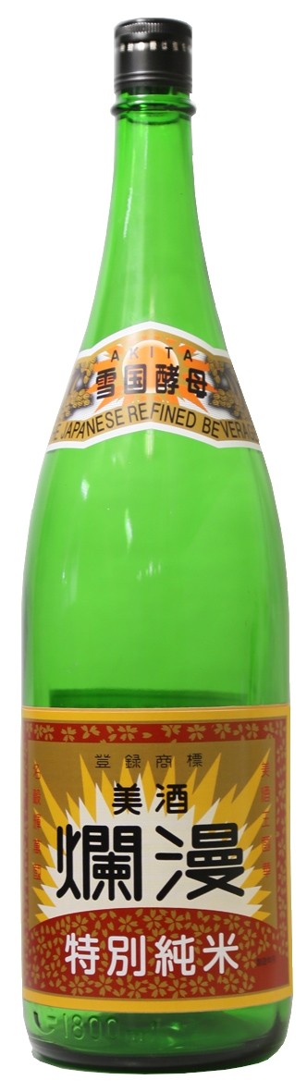
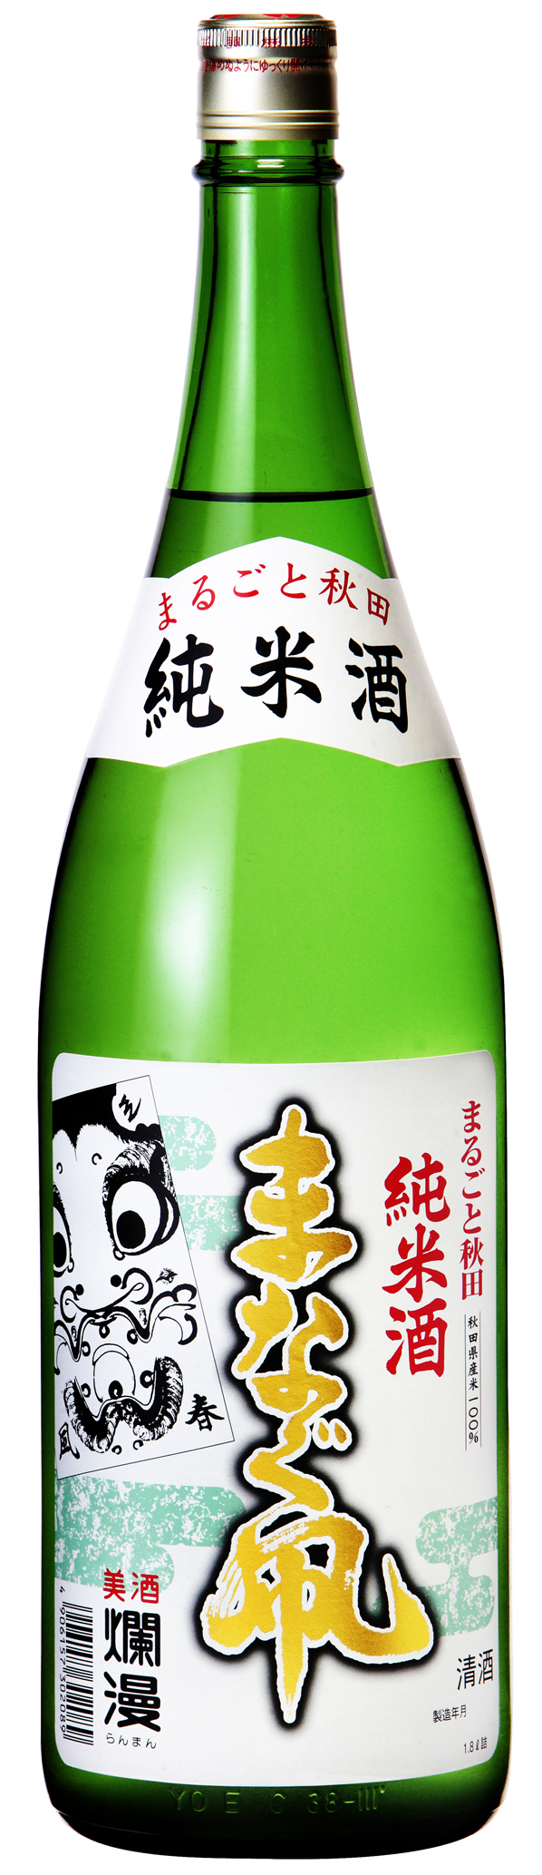
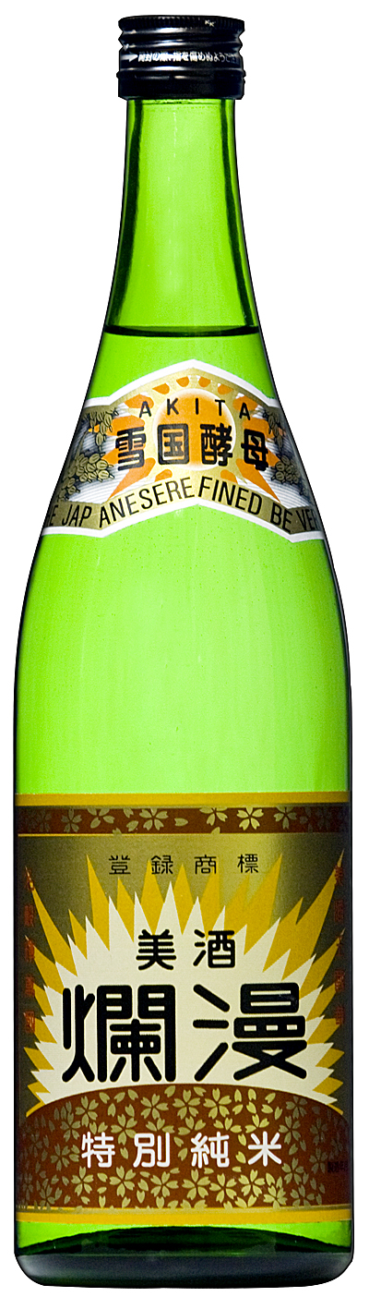
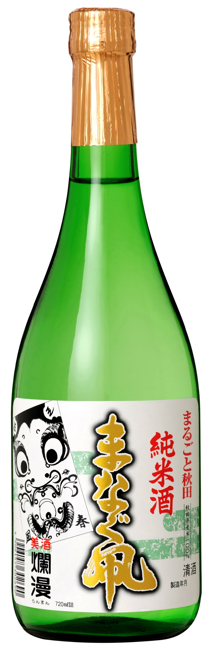
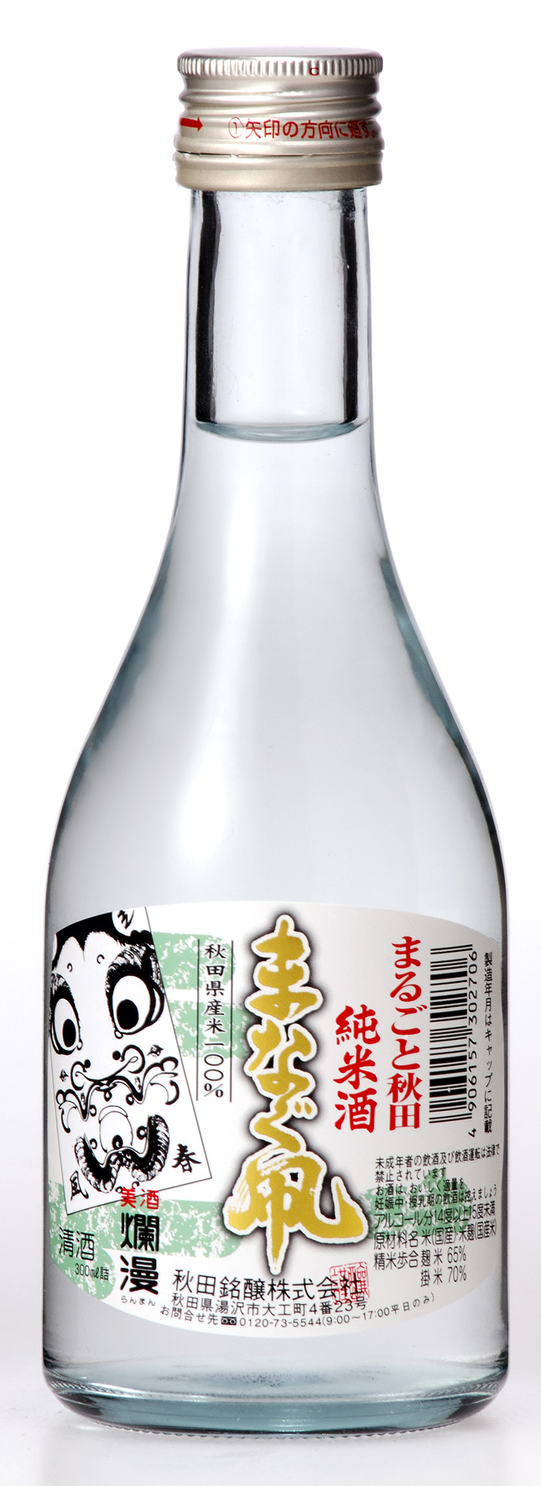
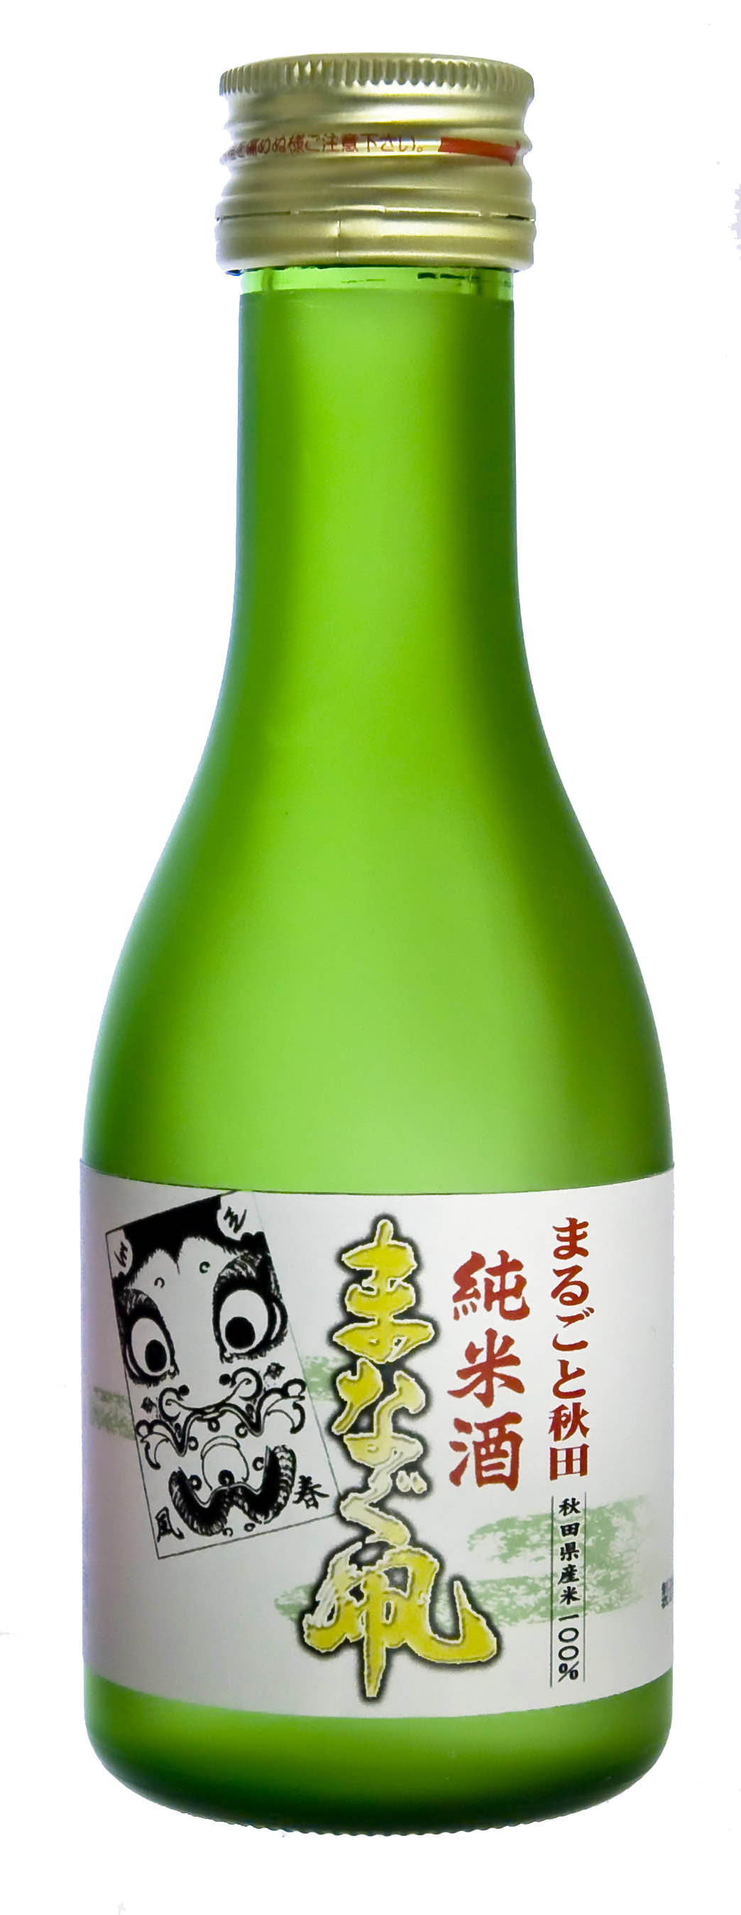
推奨商品3
美酒爛漫 純米酒ラインナップ
「特別純米酒」・ 「純米酒まなぐ凧」
秋田県産米100％使用した“安心・安全”な純米酒！
爛漫オリジナル開発米（秋田県共同開発米）
「ぎんさん」100％使用
秋田県産米「あきたこまち」100％使用。
米の旨みとほどよい酸味、バランス香味が特徴。
≪ 「燗」でも「冷や」でも美味しいお酒≫
●受賞歴
●受賞歴
◆「ワイングラスでおいしい日本酒アワード 2020・2021・2022」
メイン部門 金賞受賞
◆「ワイングラスでおいしい日本酒アワード2018」メイン部門
最高金賞受賞
◆「全国燗酒コンテスト2017・2021」
プレミアム燗酒部門 最高金賞受賞
◆「全国燗酒コンテスト2022」
お値打ちぬる燗部門
金賞受賞酒
【爛漫特別純米酒】
【純米酒まなぐ凧】
原料米：ぎんさん100％
精米歩合：50％
使用酵母：AKITA雪国酵母
原料米：あきたこまち100％
精米歩合：67％
使用酵母：K-701酵母
2,600円/1.8ℓ
1,250円/720㎖
1,955円/1.8ℓ
864円/720㎖
395円/300㎖
294円/180㎖
※価格は希望小売価格(税別)となります。

Slide 16
美酒爛漫のまとめ
1．創業時から「酒質第一」
各時代の高品質に対応した酒造りをしている。
2．大量生産可能な御嶽蔵を所有し、衛生面にも
優れたHACCP取得蔵。
コストパフォーマンスが良く、安心安全な商品。
3．原料米も秋田県産米に拘り、原料米も開発し、
他蔵との差別化を図っている。さらに自社栽培
米を原料としたドメーヌ爛漫も誕生させた。
4．爛漫の各商品には色々な物語があります。

